Slide 1
INDICKÝ VESMÍRNÝ PROGRAM

Slide 2
60. let 20. století
Indie má na oběžné dráze desítky komunikačních a meteorologických družic
výstavba vlastních raketových nosičů, vysílání telekomunikačních satelitů a meteorologických družic
1963 první funkční raketa TERLS
1975 vyslání prvního indického satelitu do vesmíru – Aryabatha
1984 první indický kosmonaut na palubě sovětské lodi ve vesmíru

Slide 3
INDICKÁ KOSMICKÁ AGENTURA (ISRO)
založena v červnu roku 1972, kdy indická vláda zřídila Vesmírnou komisi a Oddělení pro vesmír, pod kterými později byla zřízena organizace ISRO
sídlo: Bengalúr
zaměřuje se především na dálkový průzkum Země a telekomunikaci
spolupracuje s mnoha jinými organizacemi (ESA, Kanada, CNSA)
má své výrobní závody, vědecká pracoviště a pobočky po celé zemi
kosmodrom Šríharikota

Slide 4
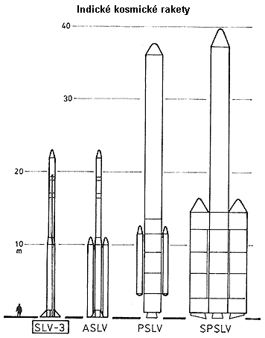
NOSNÉ RAKETY
od 70. let 20. století
pro vynášení družic
1. raketa SLV-3-E1, která při startu s družicí Rohini-1A r.1979 havarovala
1980 úspěšný start rakety SLV-E2
1993 první start rakety PSLV
2001 první start rakety GSLV
cena jednoho startu cca $ 60 mil (1 1952 320 000 Kč)

Slide 5
Chandrayaan 1
1. indická sonda vyslaná na oběžnou dráhu Měsíce
v říjnu 2008 z kosmodromu Šríharikota
1.6 milliardy korun
cílem vyzkoušení funkčnosti sondy a podrobné snímkování povrchu Měsíce
dne 28. srpna 2009 řídicí středisko ztratilo se sondou spojení a byla prohlášena za ztracenou

Slide 6
SONDA MANGALJÁN
sonda mířící k Marsu
cílem průzkum jeho atmosféry
start: 5. listopadu 2013
z indického vesmírného střediska Šriharikota
krátce po startu problémy
24. září 2014 by se měla sonda po 780 milionech km dostat na oběžnou dráhu Marsu
hlavním úkolem je hledat důkazy výskytu metanu, zda jsou zde vhodné podmínky pro život

Slide 7
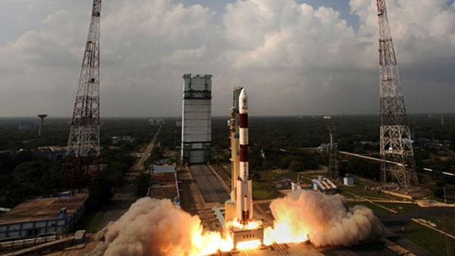
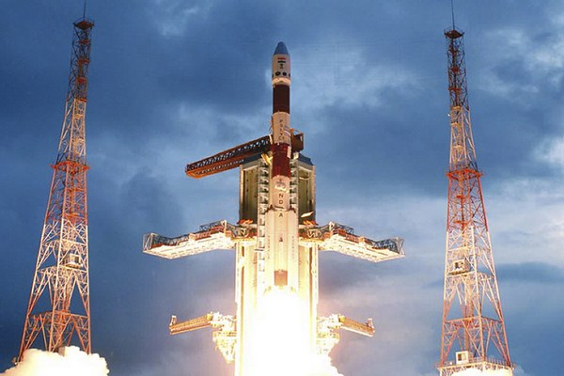
v případě úspěchu této mise se Indie zařadí vedle USA, Ruska a EU mezi velmoci s vlastním výzkumným programem Marsu
o výpravu na Mars se dříve pokoušelo Japonsko (1998) a Čína (2011)
1,6 miliardy korun
NASA – 45 miliard korun

Slide 8
KRYOGENICKÁ RAKETA
leden 2014
Indie úspěšně vyslala do vesmíru první raketu s pokročilým pohonným systémem na kryogenické palivo
teprve šestý stát, který tuto technologii raketového pohonu zvládl
vlastní kryogenický raketový motor je navržen tak, aby vynesl těžší satelity na vyšší orbitu zhruba 36 000 km nad Zemi
využívá super zchlazené tekuté palivo

Slide 9
ZDROJE
http://www.isro.org/
http://www.wikipedia.org/
http://www.technet.idnes.cz/

